Slide 1
DEMOGRAFSKA STATISTIKA
Milica Marić, ma
milica.maric@ef.unibl.org

Slide 2

Zadatak 1
Dati su podaci o broju stanovnika u jednoj opštini:
Izračunati:
a) ukupni i prosječni godišnji apsolutni porast stanovništva,
b) prosječno stanje populacije,
c) aritmetičku stopu prosječnog godišnjeg porasta, i
d) geometrijsku stopu prosječnog godišnjeg porasta.
Godina | Broj stanovnika
2011. | 30.000
2019. | 37.500

Slide 3
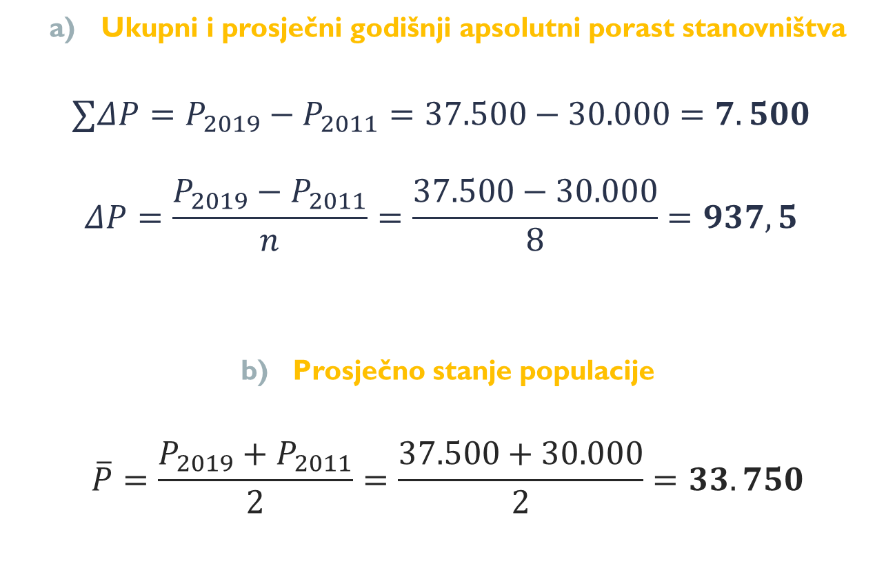
Ukupni i prosječni godišnji apsolutni porast stanovništva
$$∑ΔP=P_{2019}−P_{2011}=37.500−30.000=7.500$$
$$ΔP=\frac{P_{2019}−P_{2011}}{n}=\frac{37.500−30.000}{8}=937,5$$
Prosječno stanje populacije
$$\overline{P}=\frac{P_{2019}+P_{2011}}{2}=\frac{37.500+30.000}{2}=33.750$$

Slide 4
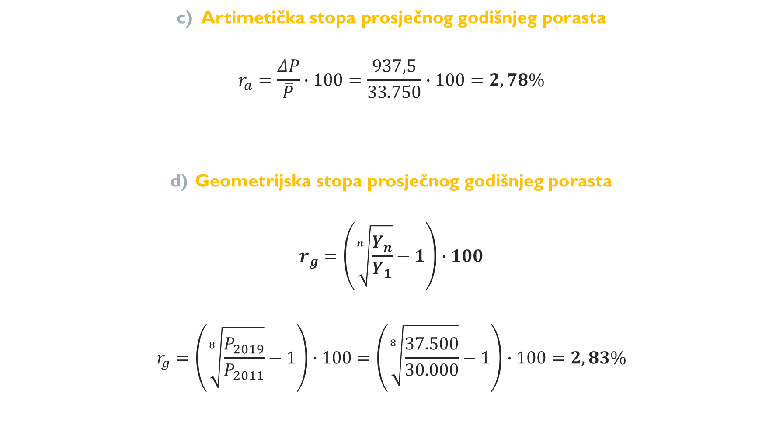
Artimetička stopa prosječnog godišnjeg porasta
$$r_{a}=\frac{ΔP}{\overline{P}}∙100=\frac{937,5}{33.750}∙100=2,78\%$$
Geometrijska stopa prosječnog godišnjeg porasta
$$r_{g}=\left(\sqrt[n]{\frac{Y_{n}}{Y_{1}}}−1\right)∙100$$
$$r_{g}=\left(\sqrt[8]{\frac{P_{2019}}{P_{2011}}}−1\right)∙100=\left(\sqrt[8]{\frac{37.500}{30.000}}−1\right)∙100=2,83\%$$

Slide 5

ZADATAK 2
Prema popisu iz 2013. godine, broj stanovnika u Banjoj Luci je iznosio 185.042.
Ako se zna da je prema popisu iz 1991. godine u ovom gradu živjelo 195.692 stanovnika, kolika je stopa prosječnog godišnjeg rasta u posmatranom periodu?
Koliki broj stanovnika se može očekivati u Banjoj Luci u 2020. godini, ukoliko se ispoljena tendencija nastavi?

Slide 6

a) $r_{g}=\left(\sqrt[22]{\frac{P_{2013}}{P_{1991}}}−1\right)∙100=\left(\sqrt[22]{\frac{185.042}{195.692}}−1\right)∙100=−0,25\%$
b) $Y_{n+i}=Y_{n}∙{\left(1+\frac{r_{g}}{100}\right)}^{i}$
$P_{2020}=P_{2013}∙{\left(1+\frac{r_{g}}{100}\right)}^{7}=185.042∙{\left(1+\frac{−0,25}{100}\right)}^{7}=181.828$
* Procjene broja stanovnika u Banjoj Luci (Republički zavod za statistiku):
Godina | 2016. | 2017. | 2018. | 2019. | 2020.
Br. stan. | 182.848 | 183.557 | 184.257 | 184.843 | 185.094

Slide 7

Zadatak 3
Broj stanovnika u Bosni i Hercegovini, po popisu iz 1991. godine, je iznosio 4.377.033. Izračunati broj stanovnika u 2011. godini ako je aritmetička stopa prosječnog godišnjeg porasta za posmatrani period iznosila -1,9 promila.

Slide 8

$$r_{a}=\frac{ΔP}{\overline{P}}∙1000=\frac{\frac{P_{2011}−P_{1991}}{20}}{\frac{P_{2011}+P_{1991}}{2}} ∙1000=\frac{P_{2011}−P_{1991}}{(P_{2011}+P_{1991})}∙100$$
$$−1,9=\frac{{(P}_{2011}−4.377.033)}{(P_{2011}+4.377.033)}\text{· 100}$$
$${100∙(P}_{2011}−4.377.033)=−1,9∙(P_{2011}+4.377.033)$$
$$P_{2011}=4.213.807$$
Godina | Broj stanovnika
2013 | 3,531,159
1991 | 4,377,033
1981 | 4,124,256
1971 | 3,746,111
1961 | 3,278,053
1953 | 2,847,790
Izvor: Agencija za statistiku BiH

Slide 9

ZADATAK 4
U Hrvatskoj je prema popisu stanovništva iz 2021. godine živjelo 3.871.833 stanovnika. Ako se zna da je u toj državi negativan prirodni priraštaj (geometrijska stopa rasta iznosi -1,01%), izračunati očekivani broj stanovnika u 2031. godini.

Slide 10
$$P_{2031}=P_{2021}∙{\left(1+\frac{r_{g}}{100}\right)}^{10}={3.871.833·\left(1−\frac{1,01}{100}\right)}^{10}=3.498.081$$
Godina | Broj stanovnika
2021 | 3,871,833
2011 | 4,284,889
2001 | 4,437,460
1991 | 4,784,265
1981 | 4,601,469
1971 | 4,426,221
1961 | 4,159,696
1953 | 3,936,022
Izvor: Državni zavod za statistiku Hrvatske

Slide 11
ZADATAK 5
Broj stanovnika u jednoj opštini u periodu od 1991. do 1999. godine dat je u tabeli na slajdu.
Izračunati parametre
•linearnog,
•eksponencijalnog i
•paraboličnog trenda,
a zatim, na osnovu najbolje funkcije trenda (kao kriterijum uzeti standardnu grešku trenda) predvidjeti broj stanovnika u ovoj opštini u 2010. godini
Godina | Broj stanovnika
1991. | 12.000
1992. | 13.500
1993. | 13.000
1994. | 17.800
1995. | 19.000
1996. | 25.000
1997. | 28.000
1998. | 35.000
1999. | 54.000

Slide 12
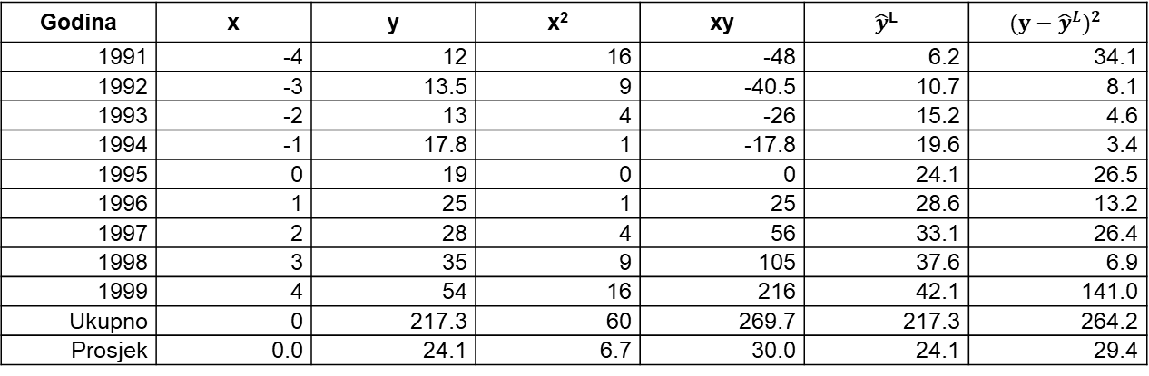

Linearni trend
$${\hat{y}}^{L}=b_{0}+b_{1}∙x$$
$$b_{0}=\overline{y}=\frac{\sum{y}}{n}=24,1$$
$$b_{1}=\frac{\sum{xy}}{\sum{x^{2}}}=\frac{269,7}{60}=4,5$$
$$s=\sqrt{\frac{\sum{{(y−{\hat{y}}^{L})}^{2}}}{n−2}}=\sqrt{\frac{264,2}{7}}=\sqrt{37,74}$$

Slide 13
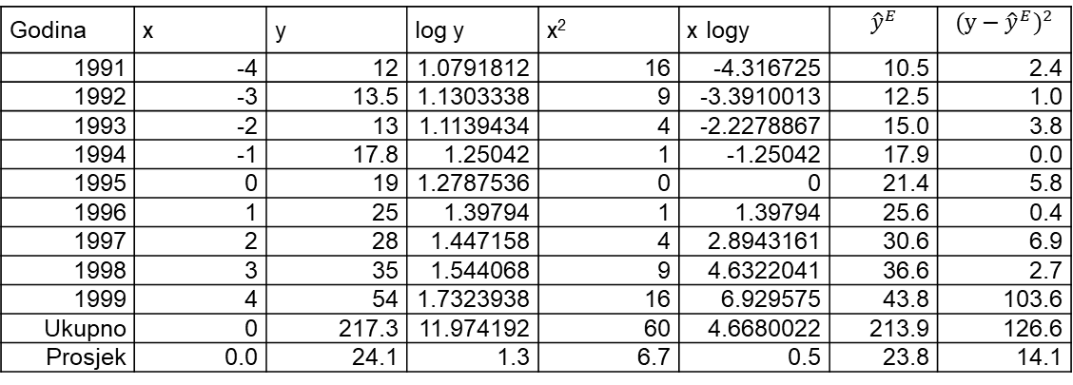

b) Eksponencijalni trend
$${\hat{y}}^{E}={10}^{b_{0}+b_{1}∙x}$$
$$b_{0}=\frac{\sum{\log{y}}}{n}=1,3$$
$$b_{1}=\frac{\sum{x\log{y}}}{\sum{x^{2}}}=\frac{4,67}{60}=0,07778$$
$$s=\sqrt{\frac{\sum{{(y−{\hat{y}}^{E})}^{2}}}{n−2}}=\sqrt{\frac{126,6}{7}}=\sqrt{18,08 }$$

Slide 14
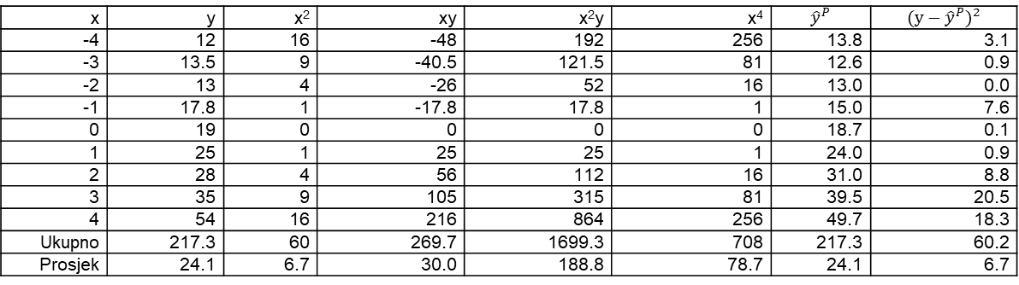
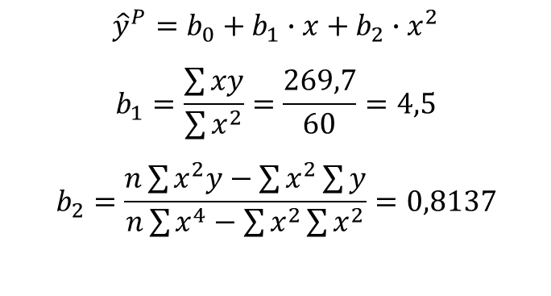
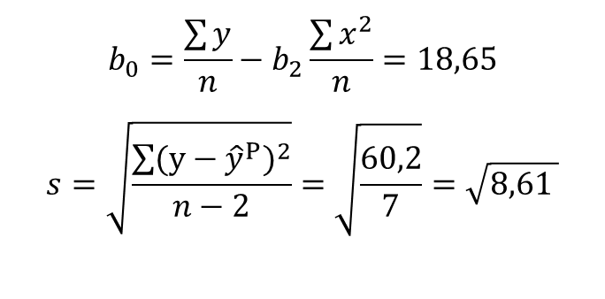
c) Parabolični trend
$${\hat{y}}^{P}=b_{0}+b_{1}∙x+b_{2}∙x^{2}$$
$$b_{1}=\frac{\sum{xy}}{\sum{x^{2}}}=\frac{269,7}{60}=4,5$$
$$b_{2}=\frac{n\sum{x^{2}y−\sum{x^{2}}\sum{y}}}{n\sum{x^{4}}−\sum{x^{2}}\sum{x^{2}}}=0,8137$$
$$b_{0}=\frac{\sum{y}}{n}−b_{2}\frac{\sum{x^{2}}}{n}=18,65$$
$$s=\sqrt{\frac{\sum{{(y−{\hat{y}}^{P})}^{2}}}{n−2}}=\sqrt{\frac{60,2}{7}}=\sqrt{8,61 }$$

